Slide 1
СВТ
Классы защищенности СВТ

Slide 2
СВТ
Под СВТ понимается совокупность программных и технических элементов систем обработки данных, способных функционировать самостоятельно или в составе других систем.
Показатели защищенности СВТ
В общем случае требования предъявляются к следующим показателям защищённости:
Дискреционный принцип контроля доступа.
Мандатный принцип контроля доступа.
Очистка памяти.
Изоляция модулей.
Маркировка документов.

Slide 3
Классы защищенности СВТ
Согласно руководящему документу «Средства вычислительной техники. Защита от несанкционированного доступа к информации. Показатели защищенности от несанкционированного доступа к информации» устанавливается семь классов защищенности СВТ от НСД к информации.
Самый низкий класс – седьмой, самый высокий – первый.

Slide 4
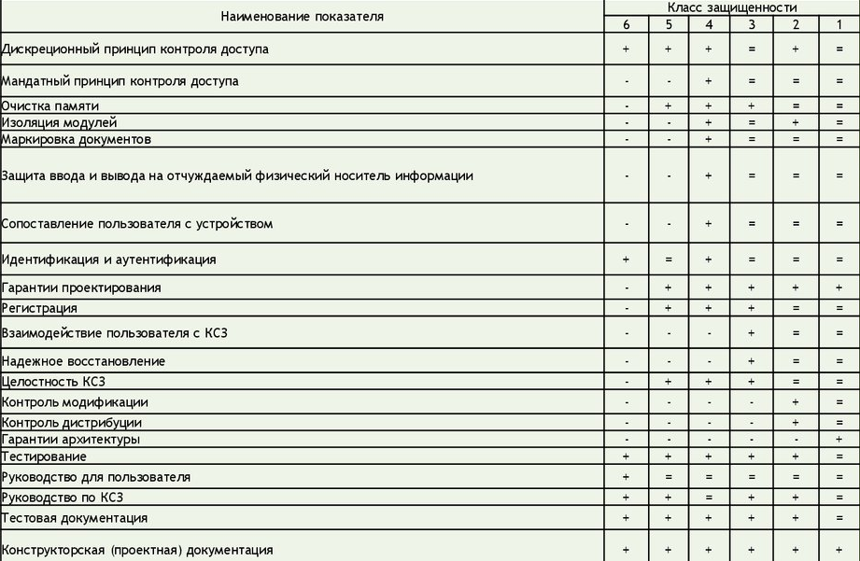

Slide 5
Подгруппы классов защищенности
Классы подразделяются на четыре группы, отличающиеся качественным уровнем защиты:
первая группа содержит только один седьмой класс;
вторая группа характеризуется дискреционной защитой и содержит шестой и пятый классы;
третья группа характеризуется мандатной защитой и содержит четвертый, третий и второй классы;
четвертая группа характеризуется верифицированной защитой и содержит только первый класс.

Slide 6
Классы подразделяются на три группы:
Первая группа включает многопользовательские АС, в которых одновременно обрабатывается и (или) хранится информация разных уровней конфиденциальности. Не все пользователи имеют право доступа ко всей информации.
Вторая группа включает АС, в которых пользователи имеют одинаковые права доступа (полномочия) ко всей информации АС, обрабатываемой и (или) хранимой на носителях различного уровня конфиденциальности.
Третья группа включает АС, в которых работает один пользователь, допущенный ко всей информации АС, размещенной на носителях одного уровня конфиденциальности.

Slide 7
Спасибо за внимание!

